Slide 1
Documento de presentación accesible
Plantilla PowerPoint

Slide 2
Características de la presentación
Se utiliza la fuente Arial y un interlineado de 1,5 en textos.
Los títulos de las diapositivas a 44pt y con interlineado sencillo.
El tamaño mínimo del tercer nivel son 28pt.
El fondo de las diapositivas como imagen.
Se aprovechan los márgenes.
Colores corporativos de la USACH.

Slide 3
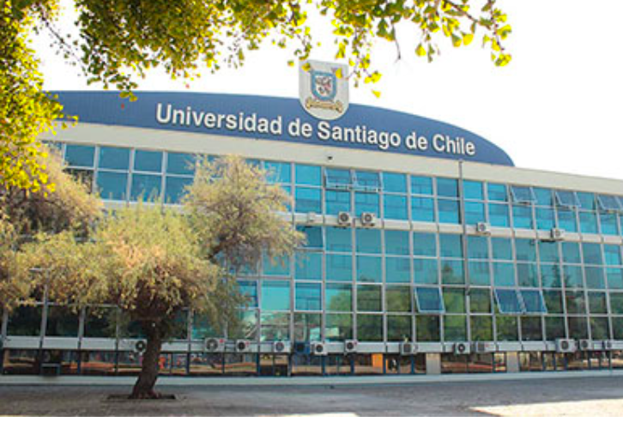
Ejemplo de una imagen accesible
Esta imagen tiene texto alternativo.
Clic derecho sobre la imagen y en el menú seleccionar Formato de imagen.
A la derecha se abrirá un panel, en Tamaño y propiedades está el texto alternativo.

Slide 4
Ejemplo de una tabla
Deben tener encabezados diferenciados.
No se combinan celdas.
 | Parcial 1 | Parcial 2 | Parcial 3 | Final 4
Alumno 1 | 6,75 | 4,8 | 7,00 | 7,36
Alumno 2 | 8,40 | 6,00 | 6,30 | 4,60
Alumno 3 | 9,00 | 8,75 | 5,50 | 8,10
Alumno 4 | 4,20 | 6,50 | 7,40 | 8,60

Slide 5
Fondos
Los fondos de las diapositivas se establecen como imagen.
En este caso, el color del fondo es blanco. Las otras opciones son gris y azul marino.

Slide 6
Texto color negro
En diseños encontrarás la opción de fondo azul y texto blanco o fondo blanco/gris y texto negro. En el panel izquierdo, haz clic derecho sobre la diapositiva > Diseño.
Selecciona el que prefieras para tu presentación. Todos los diseños tienen un contraste de colores por encima del mínimo.

Slide 7
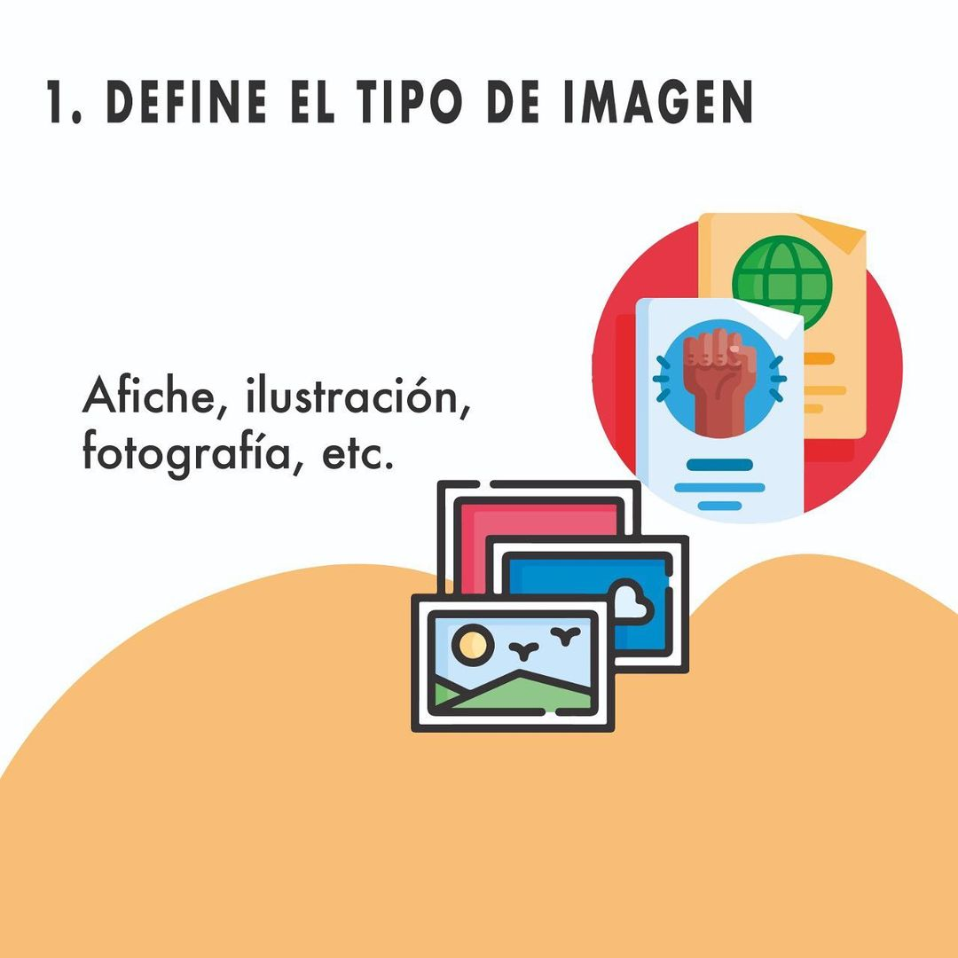
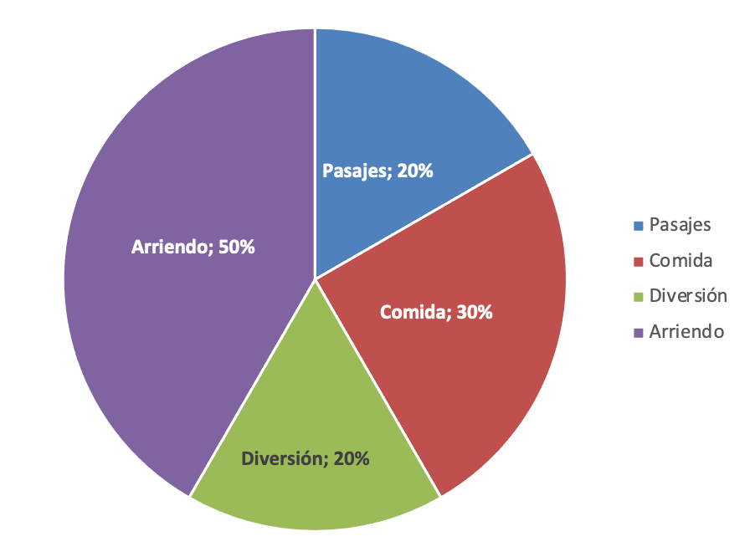
Elementos en dos columnas
Gráfica
Imagen

